Slide 1
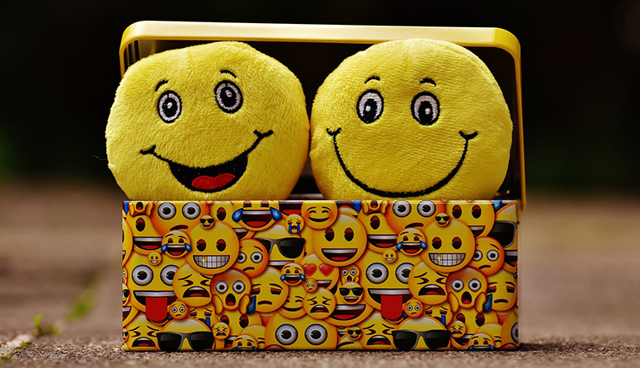
МІНІСТЕРСТВО ОСВІТИ І НАУКИ УКРАЇНИ ВСП «Компаніївський фаховий коледж ветеринарної медицини БНАУ» Типи темпераменту

Slide 2
Темперамент – це характеристика людини - темп, швидкість, ритм, інтенсивність, психічних процесів і станів.

Slide 3
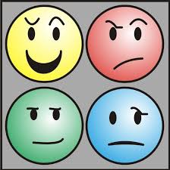
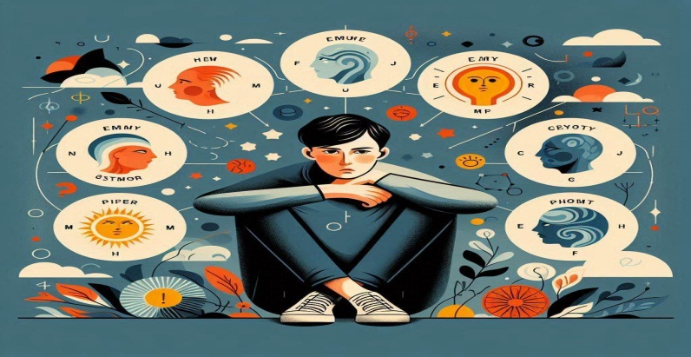
Темперамент
Темперамент вважається вродженою і стійкою властивістю психіки, яка визначає динаміку (інтенсивність, швидкість, емоційність) психічних процесів і станів. Темперамент впливає на спосіб реагування людини на різні події, ситуації та людей, а також на стиль її діяльності, поведінки та спілкування. Темперамент не залежить від змісту, цілей, мотивів та інтересів людини, але становить основу для розвитку її характеру, особистості та здібностей.

Slide 4
Вперше про темпераменти сказав Гіппократ:
люди відрізняються співвідношенням
4 основних «соків» життя»
- крові,
- флегми,
- жовтої жовчі,
- чорної жовчі

Slide 5
Іван Петрович Павлов
В основі відмінностей поведінки
лежать фундаментальні
властивості нервових процесів :
- сила збудження і гальмування,
- їх врівноваженість і рухливість

Slide 6
Типи темпераменту за І. П. Павловим

Slide 7
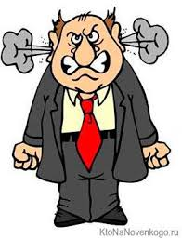
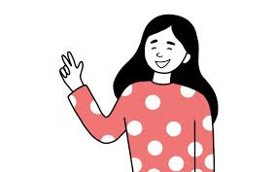
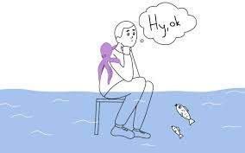
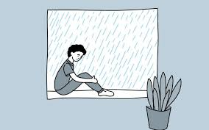
Типи темпераменту
Холерик – сильна нервова система, він легко переключається з одного виду діяльності на інший, проте часто буває неврівноваженим. Швидко приймає рішення, але в неї часто бувають перепади настрою, а отже, вона запальна, різка в стосунках із оточенням, прямолінійна в оцінках, часто не може себе стримати, проте ініціативна, активна, наполеглива.
Сангвінік – також сильна нервова система, він має гарну працездатність, легко переключається із одного виду роботи на інший, урівноважений, активний, комунікабельний, товариський, має гарні організаторські здібності, нерідко буває лідером. Недостатньо чутливий, щоб зрозуміти почуття інших, поверховий, рідко доводить справу до кінця.
Флегматик – має сильну, працездатну нервову систему, але важко включається в нову роботу, а отже, його складно збити з наміченої дороги. Спокійний навіть у найскладніших ситуаціях, часто дотримується чіткого розпорядку й системи; він повільний, урівноважений, пасивний.
Меланхолік – слабкий тип нервової системи, проте він дуже чутливий до всього, що відбувається. Меланхолік швидко втомлюється, проте й швидко адаптується в будь – якому колективі завдяки своїй готовності підкорятися; він тривожний, неініціативний, замкнутий.

Slide 8
«Чистий» холерик
Відрізняється підвищеною збудливістю
Властиві різкість і стрімкість рухів
Яскравий прояв емоційних переживань
У громадських інтересах ініціативний, енергійний, принциповий
Нездатний до самоконтролю при емоційних обставинах

Slide 9
«Чистий» сангвінік
Швидко пристосовується до нових умов
Швидко сходиться з людьми, товариський
Почуття легко виникають і змінюються
Емоційні переживання як правило не глибокі
Міміка багата, рухлива виразна
Непосидючий, недостатньо регулює свої імпульси

Slide 10
«Чистий» флегматик
Порівняно низький рівень активності поведінки, млявість, ледачий, безвілля
Повільний і спокійний в діях міміці, мові
Наполегливий і завзятий «трудівник життя»
Рідко «виходить» з себе
Розрахувавши свої сили, справу доводить до кінця
Економить сили, даремно їх не витрачає

Slide 11
«Чистий» меланхолік
Часто реакція не відповідає силі роздратування
Глибина почуттів і стійкість при слабкому вираженні
Важко на чомусь довго зосереджуватися
Сильний вплив часто викликає тривалу гальмівну реакцію
Стримана приглушена моторика і мова
Сором'язлив, боягуз не ​​рішучий

Slide 12
Визначення типу темпераменту за формою обличчя.

Slide 13
Роль темпераменту у спілкуванні.

Slide 14
Впевненість в залежності від темпераменту

Slide 15
Сон в залежності від темпераменту

Slide 16
Апетит в залежності від темпераменту

Slide 17
Дружба в залежності від темпераменту

Slide 18
Вправа «Визначення темпераменту за відбитком пальців» Мета: визначити власний тип темпераменту»
Темперамент визначають за різноманітними діагностичними опитувальниками,які звичай запровадив Айзенко .
Кожна людина має свій малюнок на подушечках пальців рук, що використовують під час розшуку злочинців за відбитками пальців.
Цей малюнок є унікальним і неповторним, ні в кого у світі він не може бути однаковим.
Малюнок у центрі подушечок пальців може бути трьох видів: петля, завитка, дуга. Якщо у вас усі петлі – ви флегматик, якщо петель більше, ніж спіралей – ви сангвінік, якщо спіралей більше ніж петель – ви холерик, якщо є хоча б одна дуга – ви меланхолік.

Slide 19
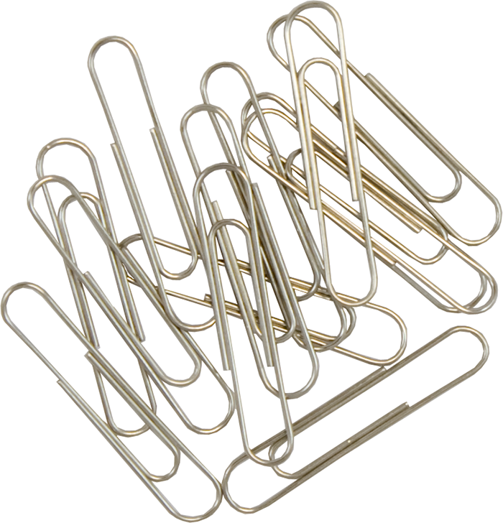
Вправа «Скріпка» Мета: усвідомлення учасниками неминучості змін, що відбуваються після того, як образиш людину.
Учасникам пропонується за командою ведучого вирівняти скріпку в одну лінію. Потім скласти її у вихідне положення.
Коли ображаєш людину – не замислюєшся над природою людської поведінки, чому вона чинить саме так, а не по – іншому; а відновити хороші стосунки, як і нашу скріпку, дуже важко. Тепер, я сподіваюся, ви вже знаєте, що всі люди різні, унікальні, а тому не варто сперечатися з тим , хто думає або чинить не так, як ви, адже природа, можливо, просто наділила його зовсім іншим темпераментом.

Slide 20
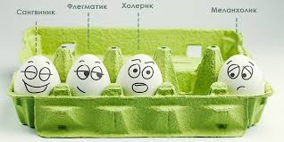
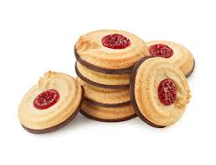
Вправа « Темперамент у малюнках»
Завдання: кожній підгрупі намалювати свій тип темпераменту. Потім представник від кожної групи за дорученням інших демонструє малюнок
( доводить, що саме цей тип темпераменту зображено на малюнок).
Етюд « Печиво»
Завдання: показати за допомогою міміки та пантоміміки, як людина кожного типу темпераменту купуватиме печиво.

Slide 21
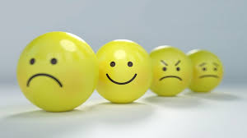
Не існує темпераментів поганих чи хороших. Тип темпераменту не визначає і соціальної цінності особистості. Неважливо, який характер притаманний вашому другову, знайомому чи рідній людині.
Краще сприймати та любити людей такими, як вони є. Бог створив нас усіх різними, але на планеті .
ДЯКУЮ ЗА УВАГУ.

